Slide 1

JOGO DA MEMÓRIA DAS EMOÇÕES

Slide 2

JOGO DA MEMÓRIA DAS EMOÇÕES
Este jogo foi produzido por Wandersonia Medeiros;
Se for compartilhar, lembre-se de dar os devidos créditos.
Instagram: @wandersoniamedeiros
COMO JOGAR:
Para jogar é necessário clicar em F5;
O jogador deverá escolher uma carta para clicar. Quando não encontrar o par é só clicar no X que a carta volta para o lugar.
Se encontrar o par, poderá contar uma situação que vicenciou aquela emoção (na semana ou na vida)
Marca ponto o jogador que encontrar o par.
Quem encontrar o maior número de pares vencerá o jogo.

Slide 3
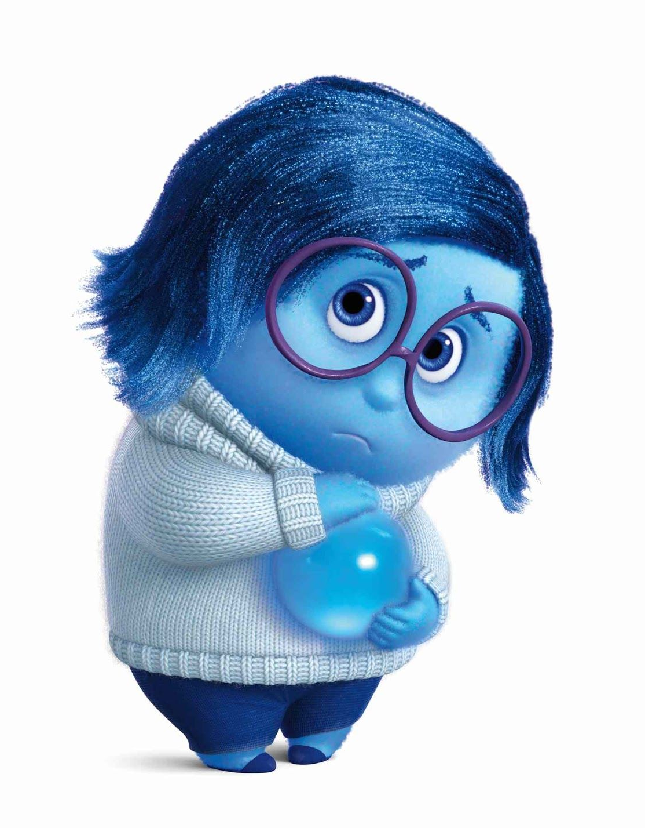
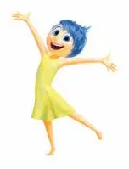
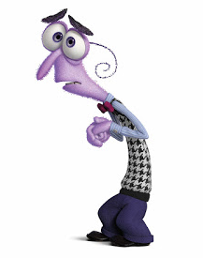
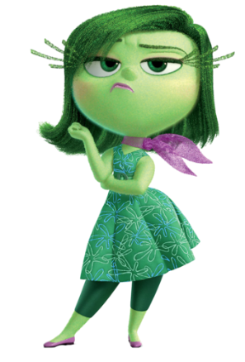

1
2
3
4
5
6
7
8
9
10

